Slide 1
Windows 10 – Arquivos e Pastas
Fillipe Augusto de Souza Bonanome

Slide 2
Relembrando a Aula Passada...
Explorar mais a fundo o Menu Iniciar
Buscas avançadas na Caixa de Pesquisa
Alguns Atalhos
  Abrir/Fechar o Menu Iniciar (Win)
  Abrir o Explorador de Arquivos (Win + E)
  Mostrar/Ocultar a Área de Trabalho (Win + D)
  Alternar entre programas abertos (Alt + Tab)

Slide 3
O que Iremos Aprender
O que são Arquivos e Pastas
Como Organizar Arquivos em Pastas
O que é o Explorador de Arquivos
Como Funciona a Lixeira

Slide 4
O que são Arquivos?
São um conjunto de informações relacionadas (Folha Digital)
São divididos em 3 estruturas básicas:
  Nome
  . (ponto)
  Extensão

Slide 5
Exemplos
Relatório de Vendas.txt
Foto em Família.jpg
Balão Mágico.mp3
Nome do Arquivo
Ponto
Extensão

Slide 6
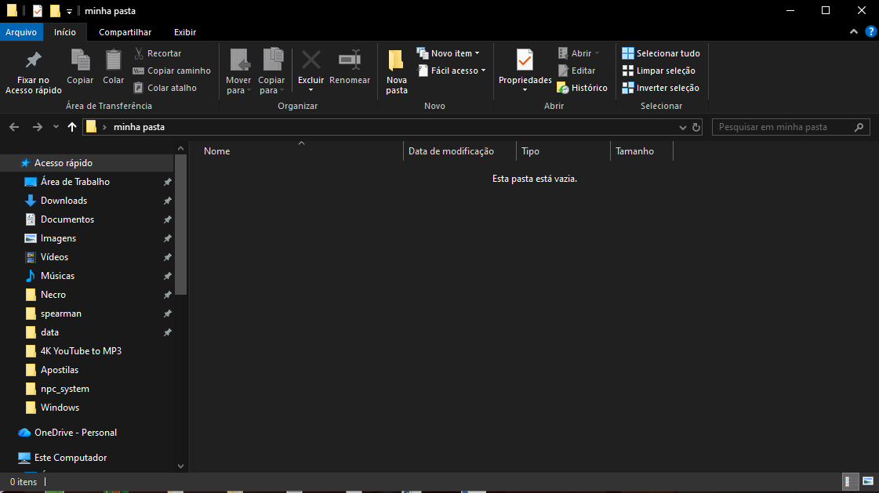
O que são Pastas?
São separadores/contêineres de Arquivos

Slide 7
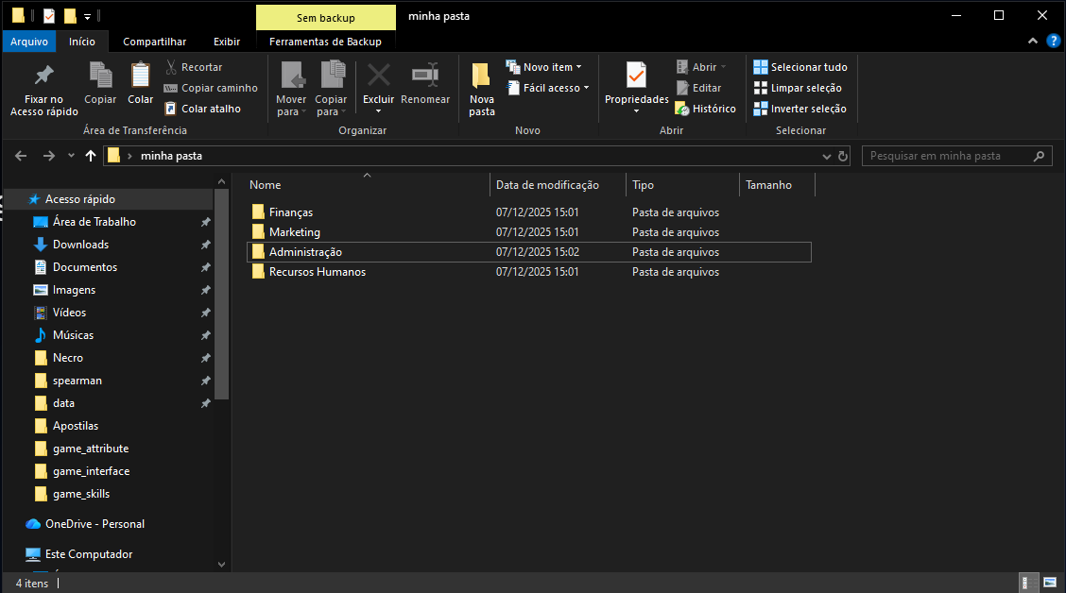
Por que eu devo utilizar pastas?
Organizar os arquivos de forma lógica

Slide 8
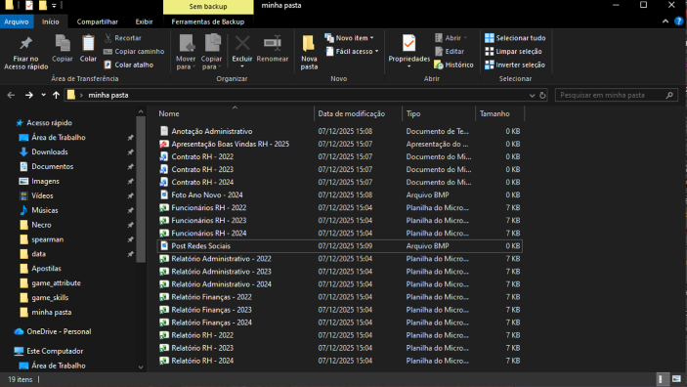
Comparação
Pasta desorganizada

Slide 9
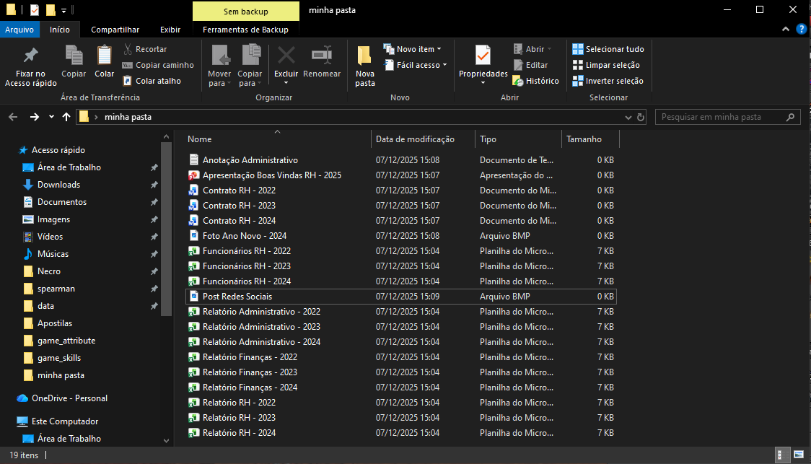

Slide 10
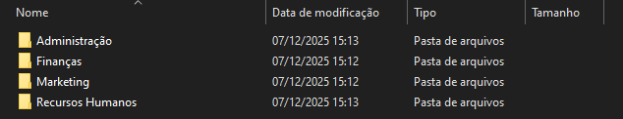
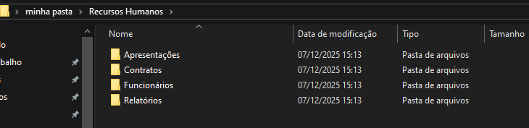
Comparação
Pasta organizada

Slide 11


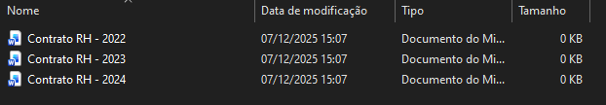
Comparação
Pasta organizada

Slide 12
Criando uma Pasta
Para criar uma pasta é muito simples, basta clicar com o botão direito do mouse > novo > pasta

Slide 13
Renomeando uma Pasta
Para mudar o nome de uma pasta basta clicar com o botão direito e ir em renomear
Caso queira utilizar um atalho, basta utilizar o F2

Slide 14
Deletando uma Pasta
O caminho é parecido com o de renomear, porém iremos clicar em excluir
Podemos deletar através do atalho delete

Slide 15
Lixeira
Serve para armazenar arquivos que foram excluídos do sistema, como por exemplo a pasta que acabamos de excluir
Podemos realizar a deleção total ou então restaurar o arquivo para a sua origem

Slide 16
Explorador de Arquivos
Serve para navegar entre pastas/arquivos no seu sistema
Também é responsável pelo gerenciamento

Slide 17
Explorador de Arquivos
Serve para navegar entre pastas/arquivos no seu sistema
Também é responsável pelo gerenciamento

Slide 18
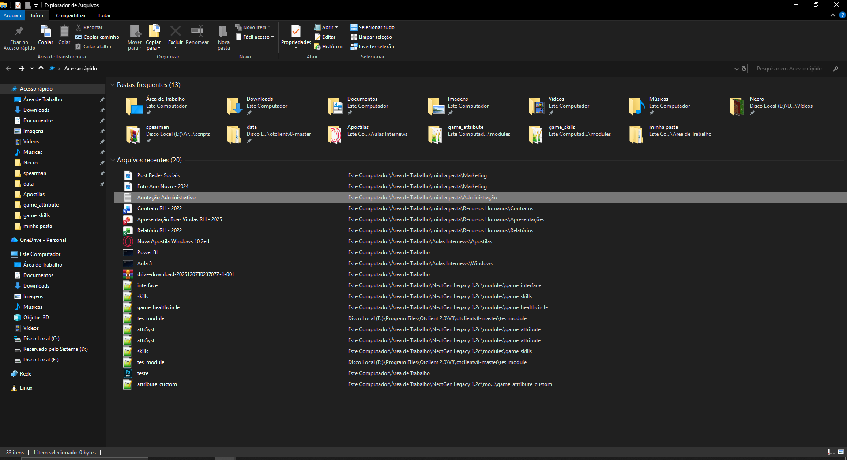

Slide 19
Bora fazer uns exercícios?
Fazer exercício 1:
https://github.com/FillipeBonanome/Aulas-Windows

